Slide 1
第五章 金属材料的塑性变形
概述
单晶体金属的塑性变形
多晶体金属的塑性变形
变形后金属的加热变化
金属的热塑性变形

Slide 2
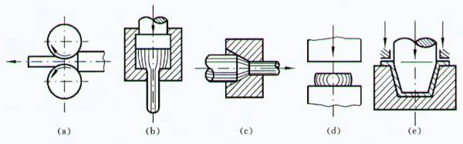
第一节 概述
塑性加工包括锻压、轧制、 挤压、拉拔、冲压等方法。
金属在承受塑性加工时， 产生塑性变形，这对金属的组织结构和性能会产生重要的影响。
(a)轧制 (b)挤压 (c)拉拔 (d)锻压 (e)冲压
压力加工方法示意图

Slide 3
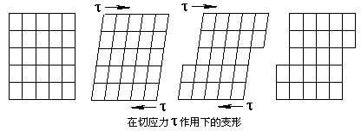
第二节 单晶体金属的塑性变形
单晶体的塑性变形的基本方式有两种：滑移和孪生。
一、滑移概念
1、滑移：在切应力的作用下，晶体的一部分沿一定的晶面和晶向相对晶体的另一部分发生相对滑动的现象。
●此晶面称滑移面，此晶向称滑移方向，通常是晶体中原子排列最紧密的晶面和晶向。
●在滑移面及滑移方向上的切应力达到一定大小（临界值），滑移就开始进行。

Slide 4
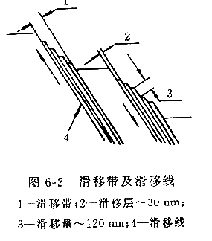
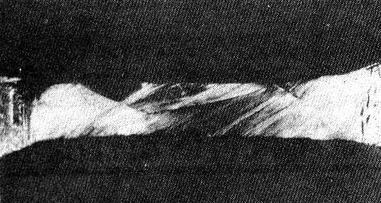
滑移的结果——出现滑移带

Slide 5
二、滑移与晶体结构的关系
第二节 单晶体金属的塑性变形
滑移发生的晶面称为滑移面，通常为晶体的最密排晶面；
滑移滑动的方向称为滑移方向，通常为晶体的最密排方向；
这是由于密排面之间、密排方向之间的原子间距最大，原子间结合力最弱，因而所需外力最小。
2、滑移系
晶体中的一个滑移面加上此面上的一个滑移方向合称一个滑移系。
滑移系的数目越多，一个滑移面上的滑移方向越多，则晶体的塑性越好。金属材料中 fcc 的塑性最好，bcc次之，hcp最差。

Slide 6
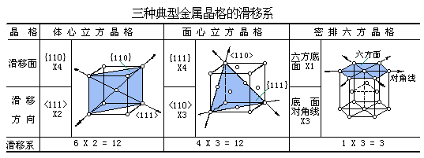

典型晶格的滑移系
第二节 单晶体金属的塑性变形
6
FCC

Slide 7
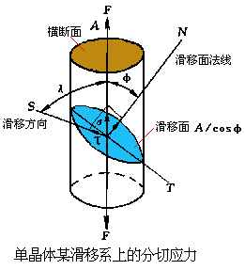
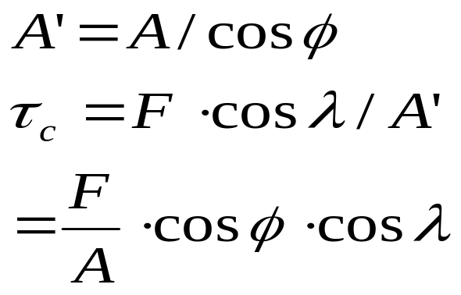
三、滑移的本质
第二节 单晶体金属的塑性变形
1. 滑移只能在切应力作用下才会发生。
正应力只能使晶格的距离加大，不能使其移动；
切应力可使晶格沿滑移面上发生滑移。
滑移方向上的分切应力为：
称为施密特定律。
cosφcosλ称为取向因子。
超过临界切应力的滑移系，可以滑移。
滑移的同时还会发生转动。

Slide 8
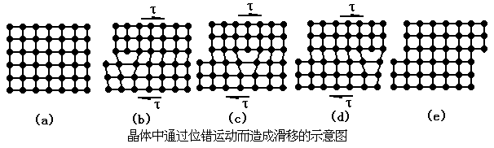
三、滑移的本质
第二节 单晶体金属的塑性变形
2. 滑移的本质是位错的运动
刚性滑移所需的临界切应力值太大，不可能发生。实际金属滑移所需的切应力比理论值低几个数量级。见书上表6-2。
研究证明，滑移是由于滑移面上的位错运动而造成的。图示例子表示一刃型位错在切应力的作用下在滑移面上的运动过程，通过一根位错从滑移面的一侧运动到另一侧便造成一个原子间距的滑移。

Slide 9
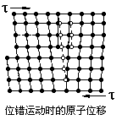
三、滑移的本质
第二节 单晶体金属的塑性变形
滑移时，仅需位错中心附近的极少量的原子作微量的位移即可，所以它所需要的临界切应力便远远小于整体刚性滑移。
3. 滑移时又会产生大量新的位错，即位错增殖。
4. 任何阻碍位错运动的因素都使滑移的阻力增大，增加塑性变形的难度，就可以提高金属材料的强度。 这就是强化金属的基本原理。

Slide 10
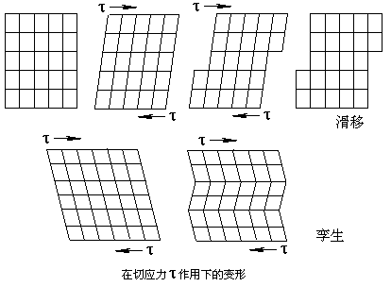
四、孪生（一般了解）
第二节 单晶体金属的塑性变形
在切应力作用下晶体的一部分相对于另一部分沿一定晶面(孪生面)和晶向(孪生方向)发生切变的变形过程称孪生。孪生所需的临界切应力比滑移的大得多。孪生只在滑移很难进行的情况下才发生。HCP中常见。

Slide 11
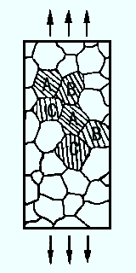
第三节 多晶体金属的塑性变形
多晶体金属的塑性变形是由许多位向不同的小晶粒共同参与变形而完成的。每个晶粒可视为单晶体，因而它们的主要变形方式仍为滑移与孪生。
一、多晶体塑性变形特点
1.不均匀的塑性变形过程
各晶粒的滑移系所受分切应力的大小不一，达到临界值的先后不一，故变形不均匀。

Slide 12
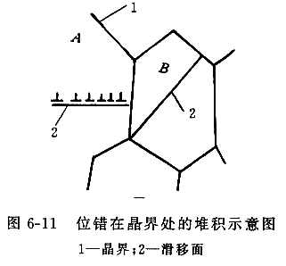
一、多晶体塑性变形特点
第三节 多晶体金属的塑性变形
2.晶粒间位向差阻碍滑移
邻近晶粒之间存在位向差。一个晶粒滑移时，也要引起周围的晶粒滑移，否则就不能保持晶粒间的连续性。因此，晶粒塑性变形的抗力增大。
3.晶界阻碍位错运动
位错运动到晶界时，由于各个晶粒的位向不同，不能直接从一个晶粒移动到另一晶粒，便塞积起来；需要更大的外力才能继续变形，所以晶界的存在可以提高材料的强度。

Slide 13
二、细晶粒钢具有优良的综合力学性能
第三节 多晶体金属的塑性变形
1、晶粒越细，则晶界越多，位错运动更困难，强度就越高。
Hall-Petch公式： σs =σ0 + Kd ^{–1/2}
2、晶粒越细，变形分散，晶粒转动的阻力小，晶粒间易于协调，产生较均匀的变形，使得应力集中小，裂纹不易产生和发 展，塑性和韧性就越好。
Notes:
晶粒越细，晶界越多，不仅使塑性变形抗力增加，金属强度提高，而且，单位体积中的晶粒数便愈多，变形时同样的形变量便可分散在更多的晶粒中发生，晶粒转动的阻力小，晶粒间易于协调，产生较均匀的变形，不致造成局部的应力集中，而引起裂纹的过早产生和发展。因而断裂前便可发生较大的塑性形变量，金属的塑性也提高.
由于细晶粒金属的强度较高，塑性较好，所以断裂时需要消耗较大的功，因而韧性也较好。因此细晶强化是金属的一种很重要的强韧化手段。

Slide 14
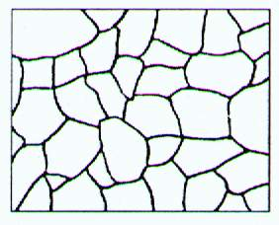
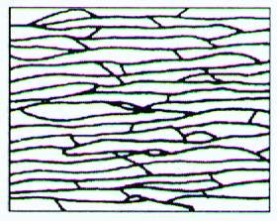
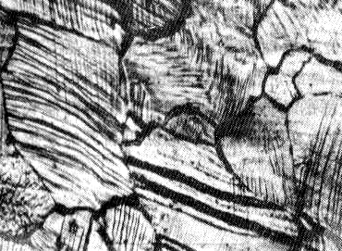
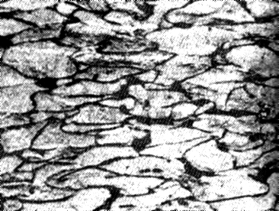
三、 塑性变形对金属的影响
第三节 多晶体金属的塑性变形
1、对组织结构的影响
⑴产生纤维组织
晶粒及夹杂物沿变形方向伸长及分布，使纵向力学性能大于横向。
变形前后晶粒形状变化
变形后晶粒内滑移带增多
晶粒被拉长
Notes:
晶粒变形,呈现纤维状：当变形量很大时, 晶粒变成细条状(拉伸时), 形成纤维组织。造成材料在不同方向上表现出不同的力学性能，即产生一定程度的各向异性，一般沿纤维方向的强度和塑性远大于垂直方向。变形的程度愈大，则晶粒形状的变化也愈大。

Slide 15
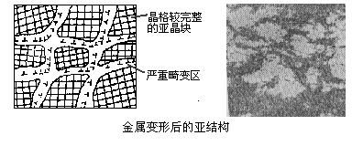
第三节 多晶体金属的塑性变形
⑵亚结构细化
因塑性变形时的位错运动、增殖和其间复杂的交互作用，位错密度增加，产生位错缠结，使晶粒碎化成更小的亚晶粒。位错密度的提高将降低了材料的耐腐蚀性。
Notes:
(2)亚晶粒增多：在金属未变形或少量变形时，位错密度的分布一般是均匀的。但在大量变形之后，由于位错的运动和交互作用，位错不均匀分布，并使晶粒碎化成许多位向略有差异的亚晶粒。亚晶粒边界上聚集大量位错，而内部的位错密度相对低得多。随着变形量的增大，产生的亚结构也越细。整个晶粒内部的位错密度的提高将降低了材料的耐腐蚀性。

Slide 16
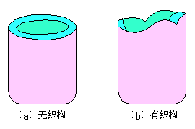
第三节 多晶体金属的塑性变形
(3)产生形变织构：当金属经受大量(70%以上)的一定方向的变形之后,由于晶粒的转动造成晶粒位向趋于一致，形成了“择优取向”，即某一晶面在某个方向出现的几率明显高于其他方向，这种有序化结构叫做形变织构。例如低碳钢经高度冷拔后, 其<100>平行于拔丝方向，各晶粒的{100}平行于轧制板面。形变织构使金属材料表现出明显的各向异性。
对工程应用的影响：大多数情况下不利，如深冲之后零件的边缘不齐出现“制耳”现象。
但织构有时也能带来好处，制造变压器铁芯的硅钢片，<100>最易磁化，可大大提高变压器的效率。

Slide 17
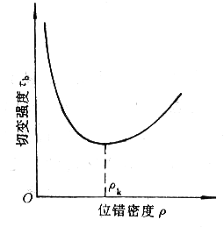
2、对力学性能的影响
第三节 多晶体金属的塑性变形
(1)产生加工硬化：随着塑性变形量的增加，金属的强度、硬度显著提高，而塑性、韧性明显下降的现象称为加工硬化。也叫形变强化或冷变形强化。
位错密度及其它晶体缺陷的增加是加工硬化的原因
加工硬化的工程意义：
加工硬化是强化材料的重要手段，尤其是对于那些不能用热处理方法强化的金属材料。例如，在生产中可通过冷轧、冷拔提高钢板或钢丝的强度。
如何消除——再结晶退火(后面）

Slide 18
2、对力学性能的影响
第三节 多晶体金属的塑性变形
(2)产生残余应力：塑性变形后材料内部的残余内应力明显增加，它主要是由于材料在外力作用下内部变形不均匀所造成的。
材料表层和心部变形不均匀或这一部分和那一部分变形不均匀，会造成平衡于它们之间的宏观内应力，通常称为第一类内应力。相邻晶粒取向不同引起变形不均匀，或晶内不同部位变形不均匀，会造成微观内应力，通常称为第二类内应力。由于位错等缺陷的增加，会造成晶格畸变，通常也称为第三类内应力。
其中，第三类内应力占绝大部分，这是使变形金属强化的主要原因。但会使材料，如金属的耐腐蚀性下降。第一、二类内应力占的比例不大，但当进一步加工会打破原有平衡，引起材料的变形；或者和零件使用应力发生叠加，引起材料的破坏。所以一般都要用退火的办法尽量将其消除。

Slide 19
第四节 变形后金属的加热变化
引言
塑性变形后金属的状态 ：
塑性变形后金属加工硬化且有内应力残留，处于不稳定状态。加热促使原子运动，引起组织变化来改变性能。
Notes:
冷变形后的金属材料存在加工硬化和残余内应力等性能变化，在很多情况下并不是人们希望的，可以通过加热引起的组织变化来改变这些性能。
塑性变形后，在材料的内部的晶粒破碎拉长，位错等缺陷大量增加和存在的内应力都使材料存在弹性应变能，使其内能升高处于不稳定的状态，系统本身就存在释放能量的潜力，当温度提高后，原子的活动能力增强，原子在热运动中会使材料朝着减少缺陷、降低能量的方向发展，造成组织和性能的变化。

Slide 20
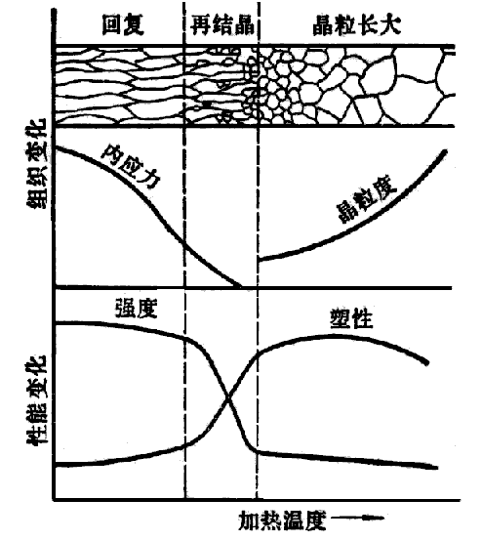
一、塑性变形后的材料加热转变
第四节 金属的热塑性变形
随着加热的温度升高，分为三个阶段：回复、再结晶和晶粒长大。
它们都是减少或消除结构缺陷的过程。材料的内应力、晶粒尺寸、强度、塑性等性能也发生对应变化。

Slide 21
二、回复
第四节 金属的热塑性变形
回复是在加热温度较低时，仅因金属中的一些点缺陷和位错的迁移而引起的某些晶内的变化。回复阶段一般加热温度在T_{再}（约0.4T_{熔}）以下。
只发生晶格内部的变化，变形晶粒外形不变，加工硬化保留，但内应力下降。
应用：去应力退火，用于去除冷塑性变形后的残留应力。
Notes:
宏观应力基本去除，微观应力仍然残存；
物理性能，如电阻率，有明显降低，有的可基本回到未变形前的水平；
力学性能，如硬度和流变应力，觉察不到有明显的变化；
光学金相组织看不出任何变化，温度较高发生回复，在电子显微镜下可见到晶粒内部组织的变化。

Slide 22
三、再结晶
第四节 金属的热塑性变形
温度大于T_{再}时，在位错或其他缺陷等变形严重处形核，消耗周围发生过变形的晶体而不断长大，逐渐形成与原始变形晶粒晶格相同的等轴晶粒，称为再结晶。这个过程也是一个形核和长大过程。
T_{再}＝0.4T_{m}（用热力学温度K计算）
加工硬化、内应力完全消除。
应用：再结晶退火，用于冷压力加工中的中间退火。

Slide 23
三、再结晶
第四节 金属的热塑性变形
特点
(1)再结晶过程不是相变。变化前后晶粒成分相同，晶体结构并未发生变化，属于同一个相。
(2)再结晶在一定温度范围内完成。它没有确定的转变温度，再结晶是在温度达到一定程度后，原子活动能力增强发生迁移进行晶格位置的重排，温度愈高，完成愈快，没有固定温度，但有一温度下限，这个温度称为再结晶开始温度。

Slide 24
三、再结晶
第四节 金属的热塑性变形
决定再结晶温度的因素有：
材料冷变形程度愈大，畸变能越高，向低能量态转变倾向越强烈，再结晶开始温度愈低；
金属纯度越低，杂质原子多，原子扩散困难，再结晶开始温度愈高；
延长加热的保温时间可以在较低温度下达到同样效果。

Slide 25
四、晶粒长大
第四节 金属的热塑性变形
1.长大动力
晶界的界面能减小是晶粒长大的驱动力。
2.晶粒的正常长大
在长大过程中，所有能长大晶粒都处在大致相同的环境，长大后的晶粒大小分布统计结果相同，所以把这种晶粒的均匀长大称为正常长大。长大方式以大吃小的兼并方式进行。晶粒长大的最终结果是材料的晶粒平均尺寸变大。
3.晶粒的非正常长大
少数晶粒处在特别优越的环境，这些大量吞食周围晶粒，迅速长大，这种现象称为晶粒的异常长大。

Slide 26
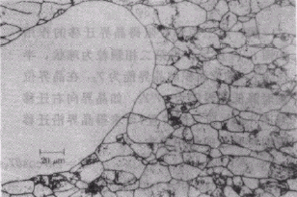
晶粒非正常长大图片
第四节 金属的热塑性变形

Slide 27
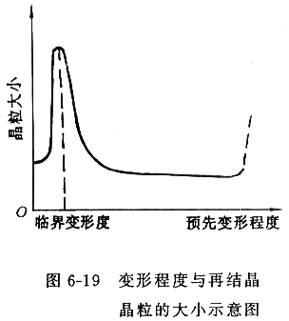
第四节 金属的热塑性变形
4. 晶粒长大影响因素
(1)预先变形量：在临界变形量(不同材料不相同，一般金属在2-10%之间)以下，材料不发生再结晶，维持原来的晶粒尺寸；在临界变形量附近，只有部分晶粒变形，以致只能形成少量核心并长大，
导致再结晶晶粒特别粗大；一般情况随着变形量的增加，再结晶后的晶粒尺寸不断减小；当变形量过大(>70%)后，可能产生明显织构，在退火温度高时发生晶粒的异常长大，称为二次再结晶。

Slide 28
第四节 金属的热塑性变形
(2) 加热温度和时间：其他条件相同时，加热温度高、保温时间长，所得到的晶粒尺寸愈大。加热温度的影响尤为明显。
再结晶退火一般均采用保温 2小时，保证再结晶充分完成而晶粒不过分长大，延长保温时间显然会造成晶粒尺寸的长大。

Slide 29
第五节 金属的热塑性变形
一、热加工与冷加工的区分
把金属的塑性变形称为加工，凡是在其再结晶温度以上进行加工变形称为热加工，反之在其再结晶温度以下进行的加工变形称为冷加工。
注意：热加工和冷加工不是根据变形时是否加热来区分，而是根据变形时的温度处于再结晶温度以上还是以下来划分的。
例如：铅的再结晶温度在 0℃以下，在室温下进行变形是属于热加工，铁的再结晶温度为450℃左右，在400℃进行变形仍属于冷加工,而钨在1000℃进行变形也属于冷加工。

Slide 30
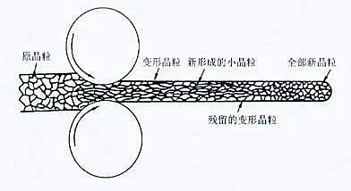
第五节 金属的热塑性变形
第五节 金属的热塑性变形
一、热加工与冷加工的区分

Slide 31
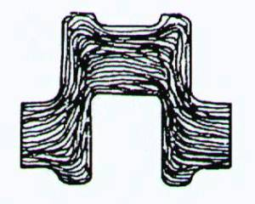
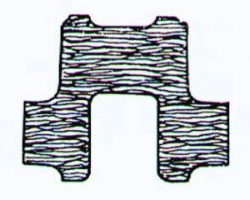
二、热加工对金属组织与性能的影响
第五节 金属的热塑性变形
消除铸态金属的组织缺陷（晶粒粗大、不致密等）。
形成热加工流线
在热加工时，仅在一个方向上变形，如热轧、拔长等，会造成可变形夹杂物和第二相沿金属流动方向被拉长，也形成纤维组织(或称“流线”)。通常纵向的强度、塑性和韧性显著大于横向。让流线与零件的受力方向成合理分布，才能保证或提高零件的质量水平。
(a) 锻造曲轴 (b) 切削加工曲轴
Notes:
1.消除铸态金属中的缺陷
热加工（如锻打、轧制）能使铸态金属中的气孔、疏松、微裂纹焊合，打碎铸态金属中的粗大树枝晶和柱状晶，并通过再结晶获得等轴细晶粒，而使金属更加致密，明显提高金属的机械性能，特别是韧性和塑性。

Slide 32
强化金属的基本原理和方法
一、基本原理
提高塑性变形抗力的过程称为材料的强化。强化的方法就是设法增大位错运动的阻力。
二、主要方法
1. 细晶强化：晶界阻碍位错运动。同时提高塑性、韧性。
2. 固溶强化：溶质原子使晶格畸变，阻碍位错运动。
3. 弥散强化：在基体中形成弥散分布的第二相质点，阻碍位错运动。有时称为沉淀强化。
4. 加工硬化：冷加工变形增大位错密度，位错阻碍位错运动。也称位错强化。
金属材料的合金化与热处理综合运用了上述强化手段，有效地强化金属。

